Slide 1
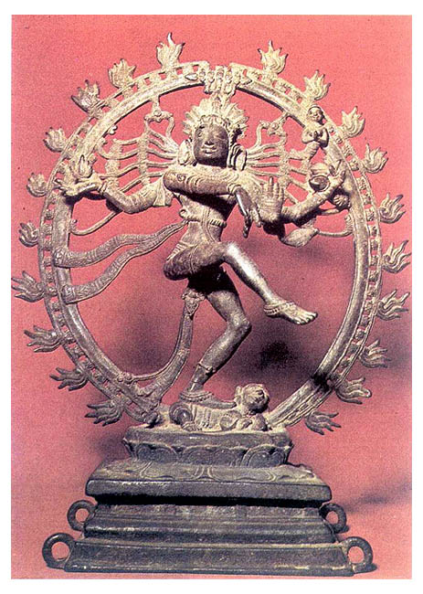
Ókori és keleti civilizációk vallása és kultúrája

Slide 2
Bevezetés az ókori keleti civilizációkba:
Az ókori Kelet az a terület, amely a Földközi-tenger keleti partjainak és az eurázsiai kontinens nyugati részeinek kereszteződésén fekszik. Ide tartozik például Mezopotámia, Egyiptom, a Földközi-tenger keleti partvidéke, Indus-völgyi civilizáció és más területek. Ezek a civilizációk fontos szerepet játszottak az emberiség korai történelmében, és hatalmas hatást gyakoroltak a kultúrára, a vallásra és a társadalomra.

Slide 3
Vallások és hitrendszerek:
Az ókori keleti civilizációk különböző vallásai és hitrendszerei sokféle istenségbe és vallási gyakorlatokba vetették hiteiket. Például Mezopotámiában több istenség volt, akik különböző aspektusokat képviseltek az életben, míg Egyiptomban az istenek és istennők hatalmas panteonjával találkozunk, akik a természet jelenségeivel és az emberi élet különböző aspektusaival voltak kapcsolatban.

Slide 4
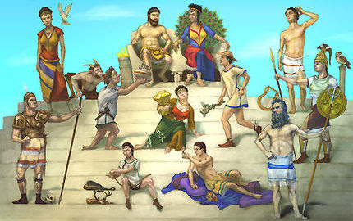
Mitológiák és istenek:
Az ókori keleti civilizációk mitológiái gazdag történetekkel és isteni alakokkal vannak tele. Ezek a mitológiai történetek gyakran részei voltak a vallási hagyományoknak és kulturális identitásnak. Például az ókori Mezopotámiában Gilgamesh eposza volt egyike a legismertebb mitológiai történeteknek, míg Egyiptomban Osiris és Isis legendája volt jelentős.

Slide 5
Kultúra és művészet:
Az ókori keleti civilizációk kulturális és művészeti öröksége lenyűgöző. Például Egyiptom hatalmas piramisai és faraók szobrai, Mezopotámia impozáns zigurátjai és csillagvizsgálói, valamint a Kelet más területeinek festményei és szobrászati alkotásai mind hozzájárultak a világ művészeti örökségéhez.

Slide 6
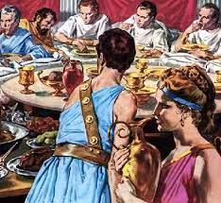
Mindennapi élet és szokások:
Az ókori keleti civilizációkban a mindennapi élet és szokások széles skálája volt megfigyelhető. A táplálkozás, az öltözködés, a családi élet és a munka mind olyan területek, amelyek bemutatják az ókori keleti emberek életét és kultúráját. A vallás és a kulturális hagyományok nagy befolyással voltak ezekre a mindennapi szokásokra és életstílusokra.

Slide 7
Készítette: Kiss Máté Márk

